Slide 1

Exposição Bíblica
EVANGELHO DE JOÃO

Slide 2

Mensagem 15 .
2.1-25 – Razões não genuínas para se crer em Jesus – confrontando nossas expectativas.
1 – Crer porque Ele pode resolver problemas (2.1-12)
2 – Crer porque Ele pode evitar perseguição (2.13-17)
3 – Crer se Ele corresponder à sua fé (2.18-22)
4 – Conclusão: Jesus é aquele que avalia a fé (2.23-25)

Slide 3
Mensagem 15 .
3.1-21 - Construção de uma fé genuína
1 – É uma ação graciosa de Deus (3.1-3)
(Impressão de Nicodemos)
2 – Regenera espiritualmente (3.4-8)
(Resposta de Jesus)
3 – É um milagre (3.9-15)
(Conclusão de Jesus)
4 – Salva um mundo e condena o outro (3.16-21)
(Explicação do evangelista)
2º

Slide 4
Como alguém obedece a ordem de nascer de novo?

Slide 5
Mensagem 15 .
João 3.1-15
João 3.4-8

Slide 6
mensagem anterior
Nicodemos/ foi a Jesus.
Esteve entre os pesquisadores.
1.19 ...Este foi o testemunho de João, quando os judeus lhe enviaram de Jerusalém sacerdotes e levitas para lhe perguntarem: Quem és tu?

Slide 7
mensagem anterior
Nicodemos/ foi a Jesus.
Esteve entre os pesquisadores.
Esteve entre os questionadores.
2.18 - Perguntaram-lhe, pois, os judeus: Que sinal nos mostras, para fazeres estas coisas?

Slide 8
mensagem anterior
Nicodemos/ foi a Jesus.
Esteve entre os pesquisadores.
Esteve entre os questionadores.
Esteve entre os que creram nos sinais.
2.24 - Estando ele em Jerusalém, durante a Festa da Páscoa, muitos, vendo os sinais que ele fazia, creram no seu nome;

Slide 9
mensagem anterior
Nicodemos/ foi a Jesus.
Ele inicia a conversa expressando o quanto ficou impressionado com os sinais que Jesus fez (3.2), mas Jesus em vez de falar dos sinais, ele faz uma afirmação que norteia toda a conversa que terão:
3.3 - “Se alguém não nascer de novo, não pode ver o reino de Deus”

Slide 10
Mensagem 15 .
2– A fé é uma manifestação da vida de Deus (3.4-8)
[ Se a fé é genuína, a regeneração só pode ser divina!]

Slide 11
1 – O novo nascimento é racionalmente impossível
Pergunta baseada na afirmação de Jesus
v.3 ... A isto, respondeu Jesus: Em verdade, em verdade te digo que, se alguém não nascer de novo, não pode ver o reino de Deus.
4 - “Nicodemos perguntou para ele: De que maneira o homem pode nascer sendo idoso? Ele não pode entrar no ventre da sua mãe outra vez e nascer.”

Slide 12
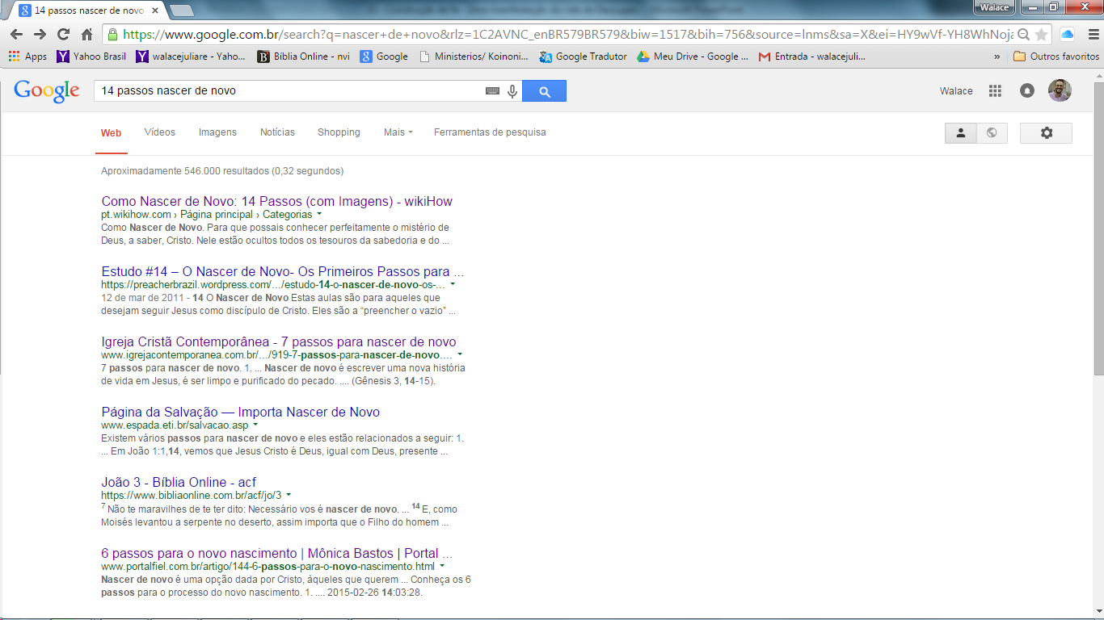

Slide 13
1 – O novo nascimento é racionalmente impossível
1.11-13 - Veio para o que era seu, e os seus não o receberam.
Mas, a todos quantos o receberam, deu-lhes o poder de serem feitos filhos de Deus, a saber, aos que crêem no seu nome;
os quais não nasceram do sangue, nem da vontade da carne, nem da vontade do homem, mas de Deus.
  Somente Deus pode dar vida, pois a vida pertence a ele!

Slide 14
Mensagem 15 .
2– A fé é uma manifestação da vida de Deus (3.4-8)
[ Se a fé é genuína, a regeneração só pode ser divina!]

Slide 15
2 – O novo nascimento é espiritualmente possível
gennaw – lit. dar à luz um filho.
“nascer de novo/ do alto”
“nascer da água e do Espírito ”
5 - “Respondeu Jesus: Em verdade em verdade te digo: Se alguém não nascer da água e do espírito não pode entrar no reino de Deus “

Slide 16
2 – O novo nascimento é espiritualmente possível
“nascer da água e do espírito ”
2 nascimentos:
Um natural e outro sobrenatural
b) A água se refere ao batismo cristão

Slide 17
2 – O novo nascimento é espiritualmente possível
“nascer da água e do espírito ”
  A expressão é paralela ‘do alto’, e assim fala de um único nascimento
  A preposição ec ‘de’ rege ambos ‘água’ e ‘espírito’ – unidade conceitual
  A palavra ‘espirito’ não deveria estar em letra maiúscula.
  (D.A.Carson)

Slide 18
2 – O novo nascimento é espiritualmente possível
“nascer da água e do espírito ”
  d. O que Nicodemus deveria saber, que não sabia? (v.10)
  (D.A.Carson)
    A construção do termo “nascer da água e do espírito” não se encontra no AT

Slide 19
2 – O novo nascimento é espiritualmente possível
“nascer da água e do espírito ”
  d. O que Nicodemus deveria saber, que não sabia? (v.10)
  (D.A.Carson)
No AT, espírito é constantemente o princípio da vida de Deus, mesmo na criação (Gn 2.7; 6.3; Jó 34.14), mas havia uma expectativa da ação futura e regeneradora do Espírito (Jl 2.28; Is 32.15-20; Ez 11.19-20)

Slide 20
2 – O novo nascimento é espiritualmente possível
“nascer da água e do espírito ”
  d. O que Nicodemus deveria saber, que não sabia? (v.10)
  (D.A.Carson)
Quando ‘água’ é usada figuradamente no AT habitualmente se refere à renovação ou purificação, principalmente quando encontrada em conjunto com ‘Espírito’ (*Ez 36.25-27).

Slide 21
2 – O novo nascimento é espiritualmente possível
“nascer da água e do espírito ”
    Ez 36.25-26 - Então, aspergirei água pura sobre vós, e ficareis purificados; de todas as vossas imundícias e de todos os vossos ídolos vos purificarei. ²⁶ Dar-vos-ei coração novo e porei dentro de vós espírito novo; tirarei de vós o coração de pedra e vos darei coração de carne.
água

Slide 22
2 – O novo nascimento é espiritualmente possível
“nascer da água e do espírito ”
  O termo “água” deve ser lido junto com o termo “espírito” e diz respeito simplesmente a purificação e vivificação interior efetuadas pelo Espírito Santo.

Slide 23
2 – O novo nascimento é espiritualmente possível
(a) porque ele faz parte de um processo espiritual
6 - “Aquele que é nascido da carne, carne é e aquele que é nascido do espírito, espírito é.”

Slide 24
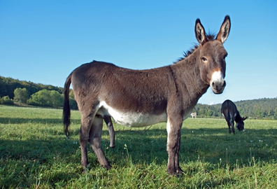
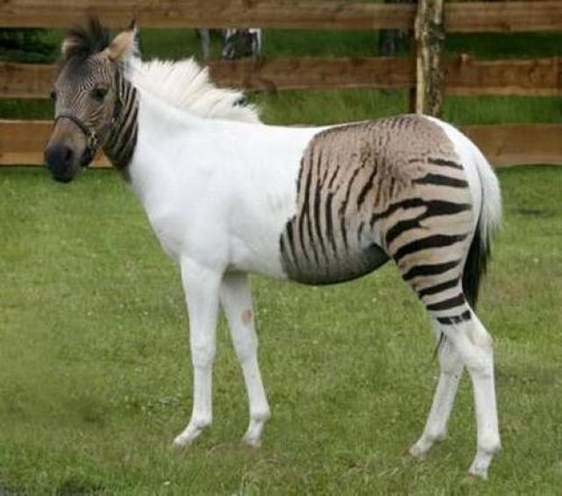

Slide 25
2 – O novo nascimento é espiritualmente possível
(a) porque ele faz parte de um processo espiritual
(b) porque ele faz parte de um processo novo
7 - “Não te admires que eu disse a você que é necessário que vocês nasçam de novo (do alto)”

Slide 26
2 – O novo nascimento é espiritualmente possível
(a) porque ele faz parte de um processo espiritual
(b) porque ele faz parte de um processo novo
(c) porque ele faz parte de um processo vindo de Deus
pnema
pnew
8 - “O vento sopra onde quer e ouves sua voz, porém não sabes de onde vem e nem para o lugar que se retira; deste modo é todo aquele que é nascido da parte do espírito.”

Slide 27
2 – O novo nascimento é espiritualmente possível
“A atuação oculta do Espírito no coração humano não pode ser controlada ou vista, mas seus efeitos são inconfundivelmente evidentes” (F.F.Bruce)

Slide 28
Conclusão .
Como alguém obedece a ordem de nascer de novo?

Slide 29
Conclusão .
Por que o homem não pode nascer de novo por suas próprias forças?

Slide 30
Conclusão .
A chamada de Deus para a salvação cria vida
O novo nascimento produz uma completa mudança no modo de vida

Slide 31
Mensagem 15 .
3.1-21 – Esclarecimentos sobre a fé genuína – reconstruindo a fé no Salvador.
1 – A fé é uma manifestação da graça de Deus (3.1-3)
2 – A fé é uma manifestação da vida de Deus (3.4-8)
Fé:
Precisa ser avaliada.
Precisa ser purificada.
Precisa resultar em adoração.

Slide 32
Mensagem 15 .
[ Se a fé é genuína, a regeneração só pode ser divina!]

